Slide 1

SANDORIŲ ATITIKTIES NACIONALINIO SAUGUMO INTERESAMS
PATIKRA
PROJEKTINIO DARBO ATASKAITA
Darbą atliko: Arvydas Rimkus
Kšištof Markevič
Nerijus Linkevičius
Algirdas Rondamanskis
Darbo vadovas: Doc. dr.. A. Lančinskas

Slide 2

SPRENDŽIAMA PROBLEMA IR AKTUALUMAS
Nacionaliniam saugumui užtikrinti svarbios įmonės statusą turinčioms įmonėms sandorių sudarymui ar nutraukimui kartais reikia gauti spec. komisijos leidimą.
Faktinė situacija yra tokia, kad šių įmonių darbuotojai sunkai susiorientuoja reikia ar nereikia tikrinti sandorį, o jeigu reikia, tai kas jį turi tikrinti ir su kuo derintinas patikros klausimas.

Slide 3

Įstatymas išskiria tris pagrindinius atvejus, kuomet sandoris turi būti patikrintas spec. komisijos:
Kai sandoris viršija 10 proc. metinių įmonės pajamų;
Kai nutraukiant sandorį įmonė galėtų patirti nuostolių, kurie viršytų 2,5 procento įmonės metinių pajamų (kuriant programą, informacija apie metines įmonės pajamas galėtų būti traukiama iš įmonės duomenų bazės);
Kai sandorio pagrindu kitai sandorio šaliai ar tretiesiems asmenims yra suteikiama teisė aptarnauti, gauti prieigą ar kitaip susipažinti su įmonės saugos planuose numatytomis esminėmis informacinėmis technologijomis, jų sistemomis ar infrastruktūra, duomenų bazėmis ar jose esančiais duomenimis.

Slide 4
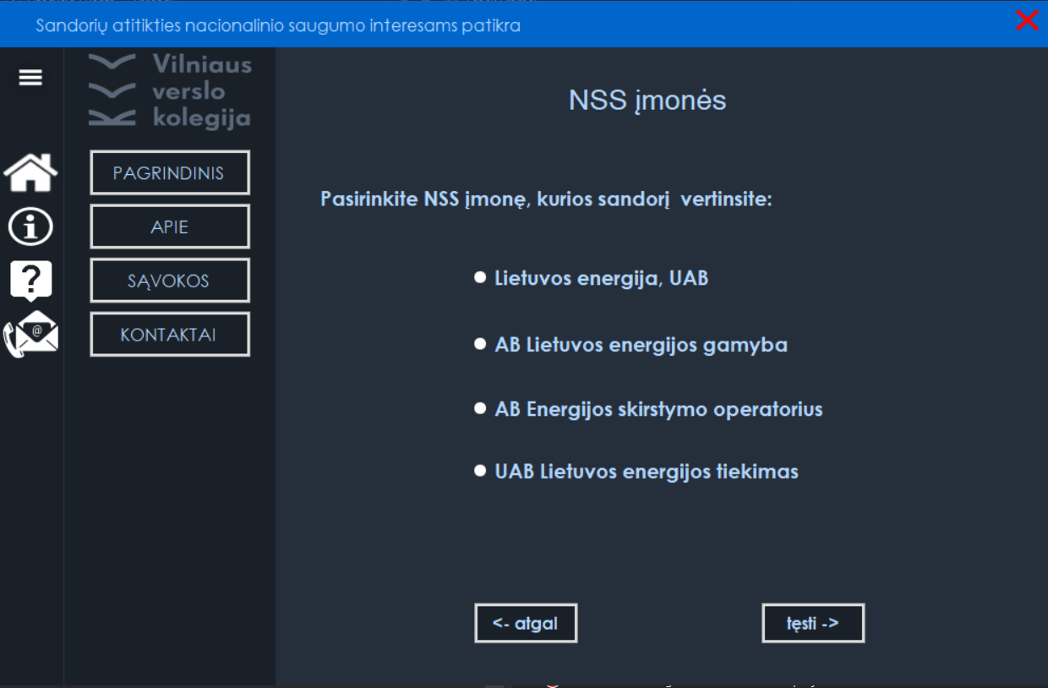
Sukurtas veikiantis programos prototipas, optimizuojantis prie Vyriausybės veikiančios komisijos sutikimo poreikio vertinimo ir gavimo procesus

Slide 5
Validavimo langas, kuriame, priklausomai nuo pažymėtos varnelės „Sandorių kriterijų” lange, prašoma įvesti planuojamo sandorio Vertę ir(ar) Nuostolius. Kartu rodomos 2-ame lange pasirinktos NSS įmonės metinės apyvartos
Programos pristatymo langas, kuriame pateikiama glausta informacija apie programos tikslą ir veikimą.
Suteikiama galimybė pakartotinai neberodyti pristatymo informacijos pažymėjus atitinkamą šio pasirinkimo eilutę.
Informacinis langas
Programos paleidimo mygtukas
Duomenų įvesties langas
Vertinimo kriterijų atrankos langas
Validavimo langas
Rezultatų langas
1
2
3
4
5
Mygtukas „PRADĖTI“
Vertinimo kriterijų langas „Sandorio kriterijai“. Prašoma pasirinkti kriterijus, pagal kuriuos vartotojas pageidauja validuoti sandorį.
Žingsnis užbaigiamas mygtuku „TĘSTI“.
Rezultatų langas, kuriame palyginamos „Validavimo lange“ įvestos vartotojo reikšmės su NSS įmonių metinių apyvartų reikšmėmis, ir, jei nustatoma, kad Vertės arba Nuostolių kriterijus yra atitinkamai 10 ir (ar) 2,5 proc., vartotojas informuojamas apie poreikį kreiptis į Komisiją dėl sandorio patikros bei pasiūlomas kreipimosi šablonas
Duomenų įvesties langas „NSS įmonės pavadinimas“. Mygtuku „PRADĖTI“ inicijuojamas įmonių sąrašo pateikimas, ir prašoma pažymėti aktualią įmonę (leidžiamas tik vienas pažymėjimas)

